Slide 1
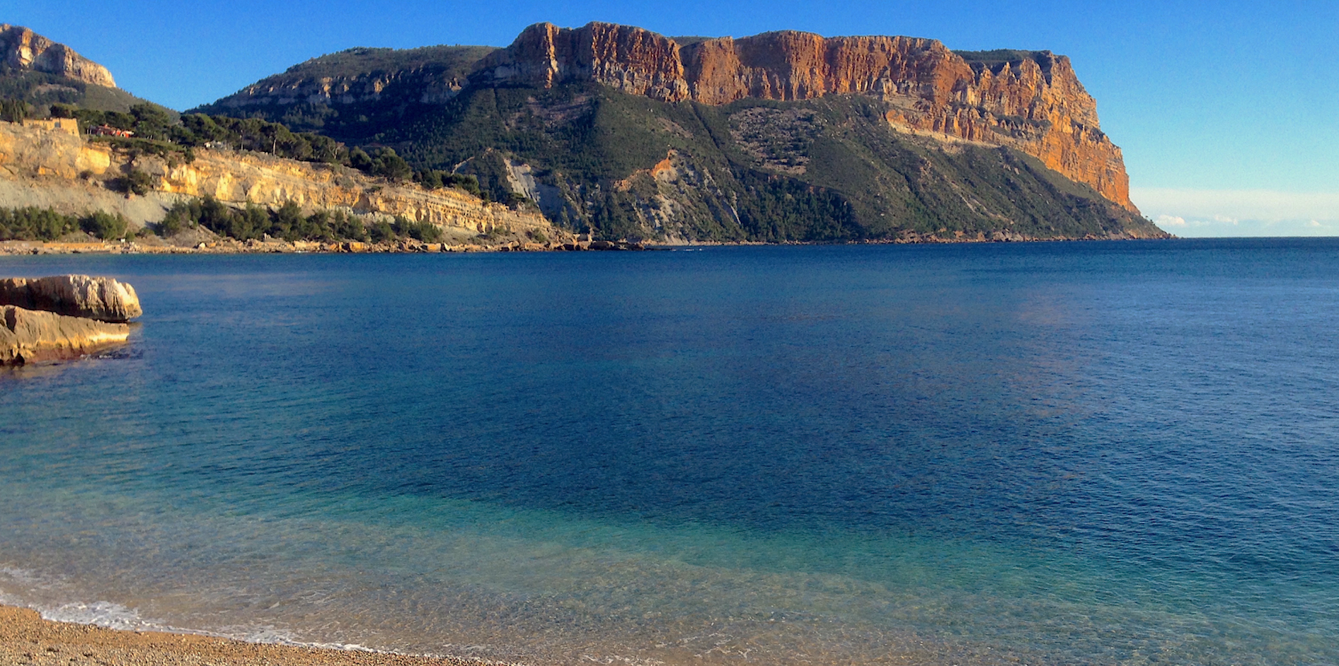
COVID19, recherche et traitements antiviraux: où en est-on?
Bruno CANARD, PhD
CNRS et Aix-Marseille Université
29 octobre 2021

Slide 2
LES VIRUS EMERGENTS: UN DEFI GLOBAL

Slide 3
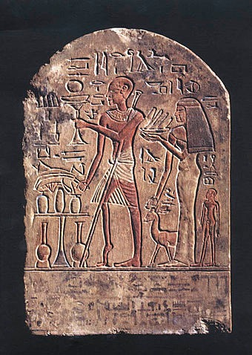
HISTORIQUE DES PRINCIPALES MALADIES INFECTIEUSES (>1M décès)
Avant le XXe siècle:
Peste (Yersinia pestis)
Variole (Variola major)
Cholera (Vibrio Cholerae)
Grippe
Rougeole
Pendant/après le XXe siècle :
Stele Egyptiaenne 18e Dynastie
(1580–1350 BC)
Grippe/Rougeole
VIH
Virus Hepatite C
SARS-CoV2
Nouveau virus
Nouveau virus
Nouveau virus
Notes:
RNA viruses
Zoonotic origin

Slide 4
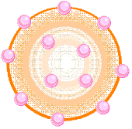
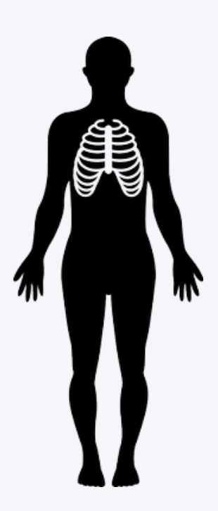
Depuis longtemps, les infections virales posent un problème…
Diagnostic
Mauvais ou tardif
Médicament
Absence de…
Infection virale
Trop tard!
Virus à ARN
Réponse immunitaire immédiate (innée)
Réponse Immunitaire différée (adaptative, mémoire)

Slide 5
Ce que l’on veut d’un traitement antiviral
Diagnostic
« Médicament »
Infection virale
Virus à ARN
Que se cache sous le terme « médicament »?
Quel est le mécanisme d’action?
Peut-on prévenir et/ou guérir?
Peut-on anticiper pour les prochains virus?

Slide 6
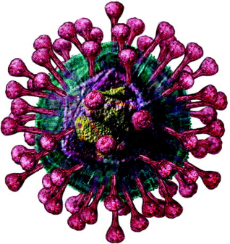
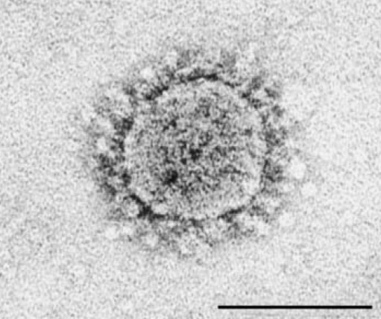
Les Coronavirus (CoV)
Introduction
Virus enveloppé
Génome ARN+
Génome de 30 000 nucléotides
Virus entérique et respiratoire
Virus infectant de nombreuses
espèces animales
100 nm

Slide 7
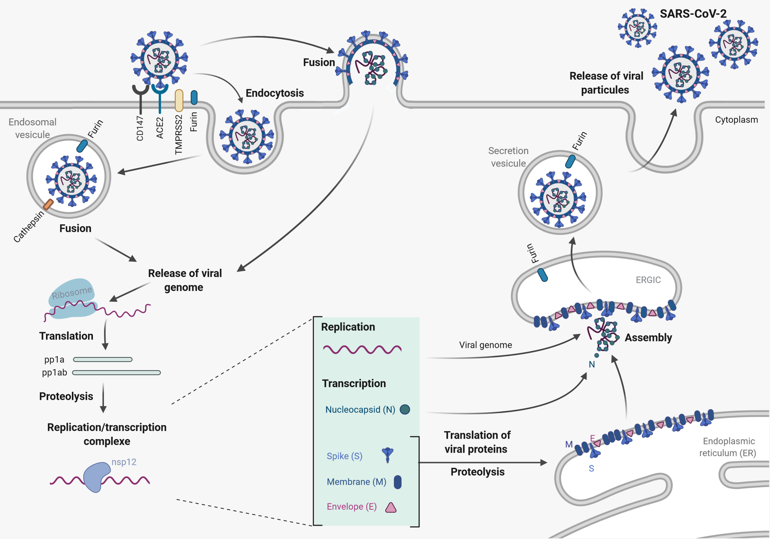
Cycle de réplication des Coronavirus

Slide 8
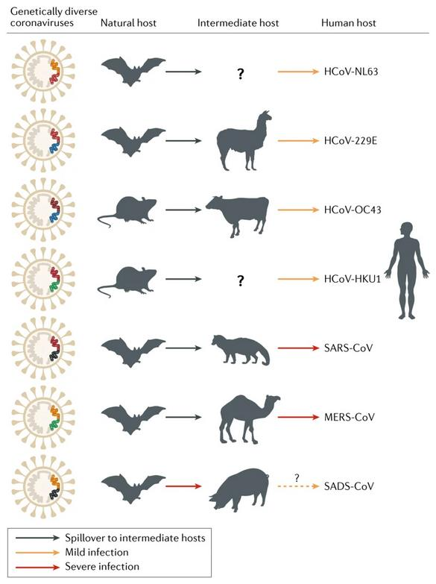
Mécanismes d’émergence des CoV humains
Origin and evolution of pathogenic coronaviruses
Jie Cui, Fang Li & Zheng-Li Shi
Nature Reviews Microbiology volume 17, pages181–192(2019)

Slide 9
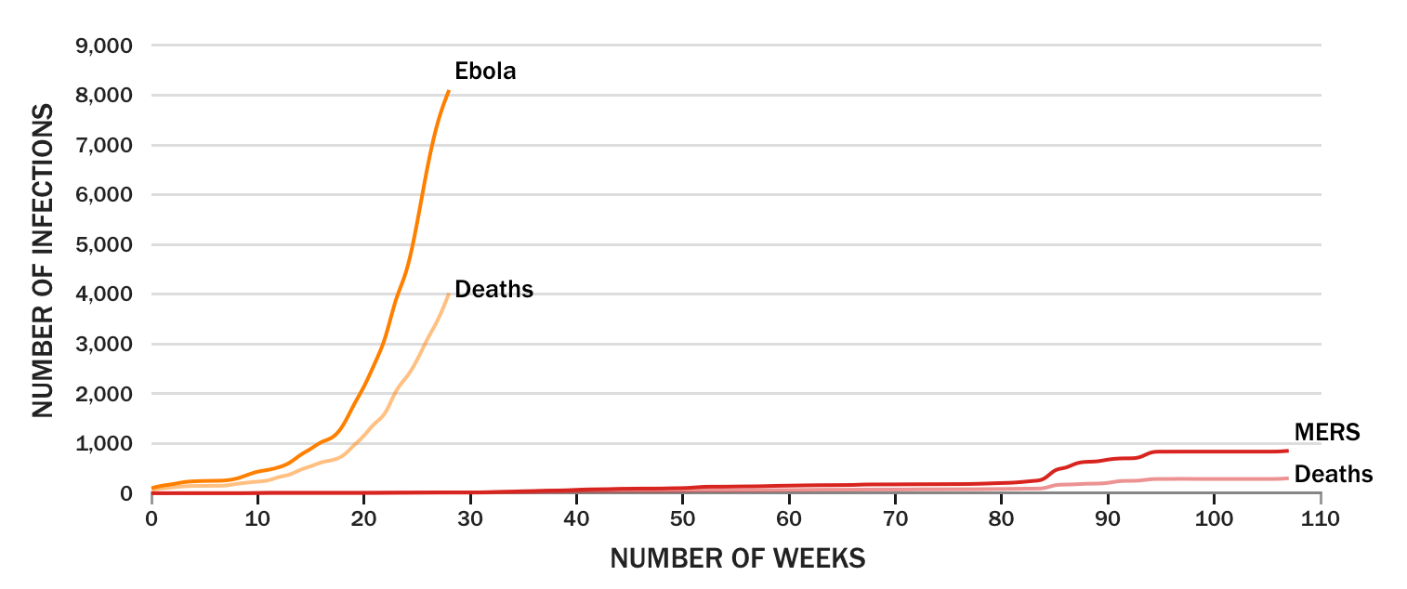
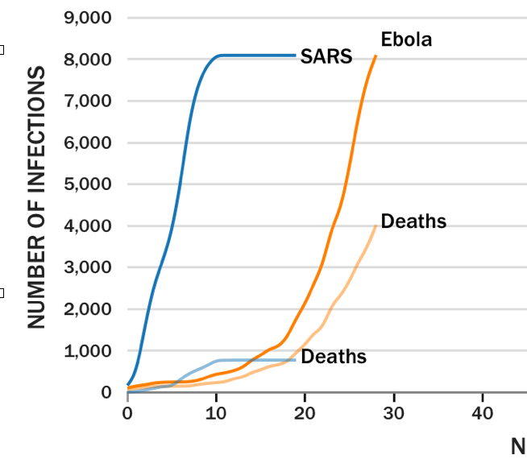
Cinétique de l’émergence du SARS-CoV en 2003

Slide 10
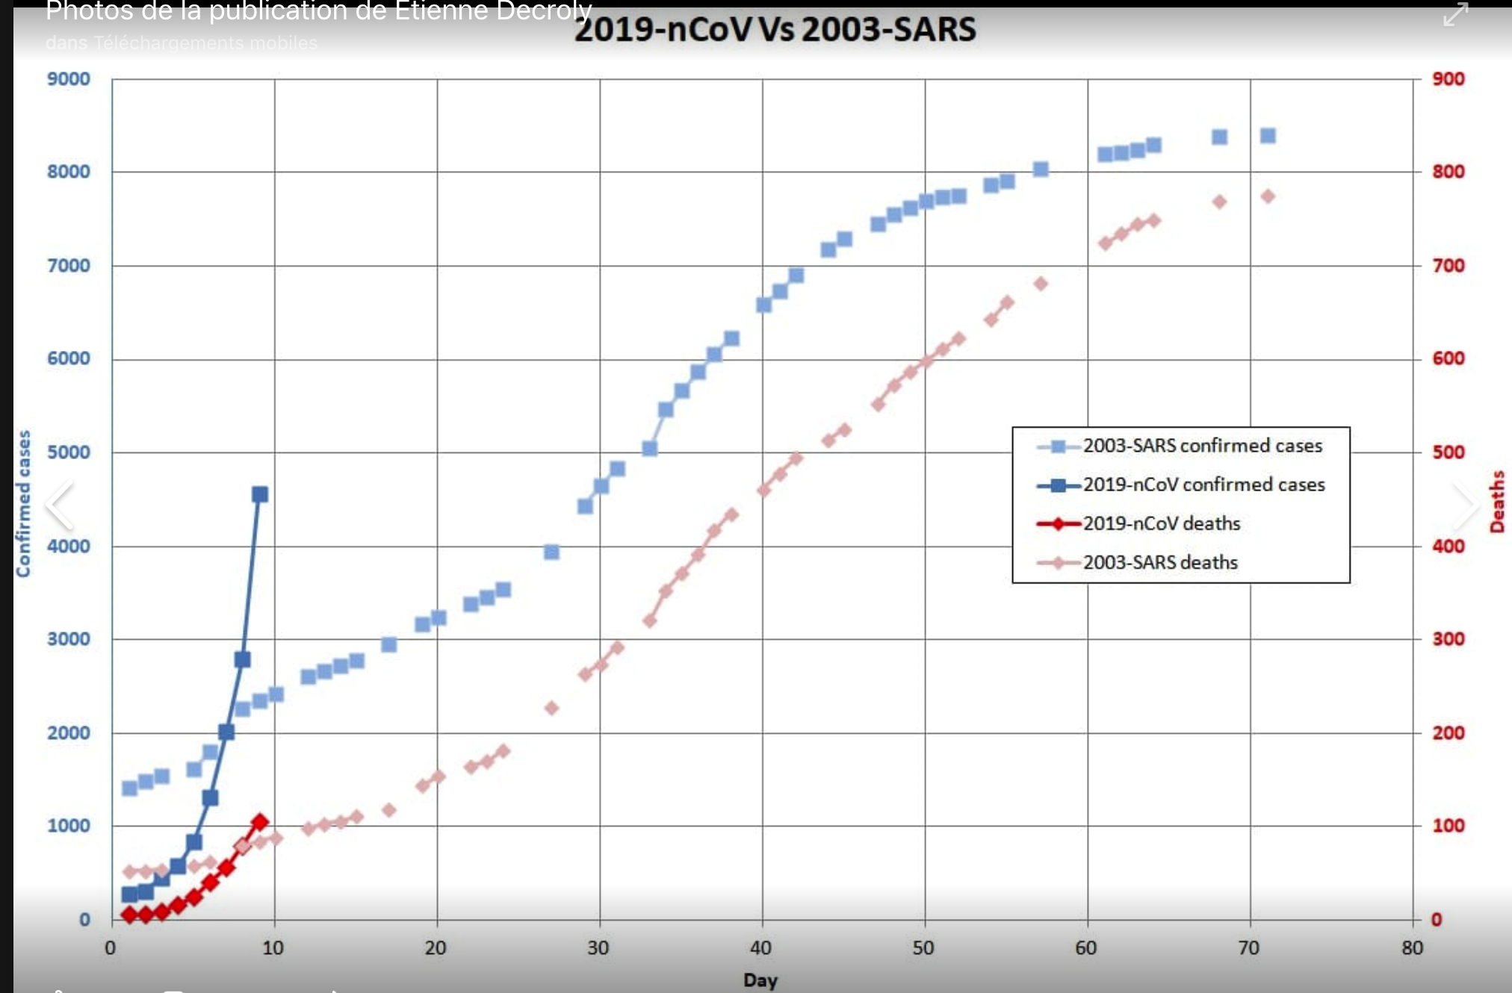
Cinétique de l’émergence du SARS-CoV-2
Emergence
SARS-CoV-1
SARS-CoV-2

Slide 11
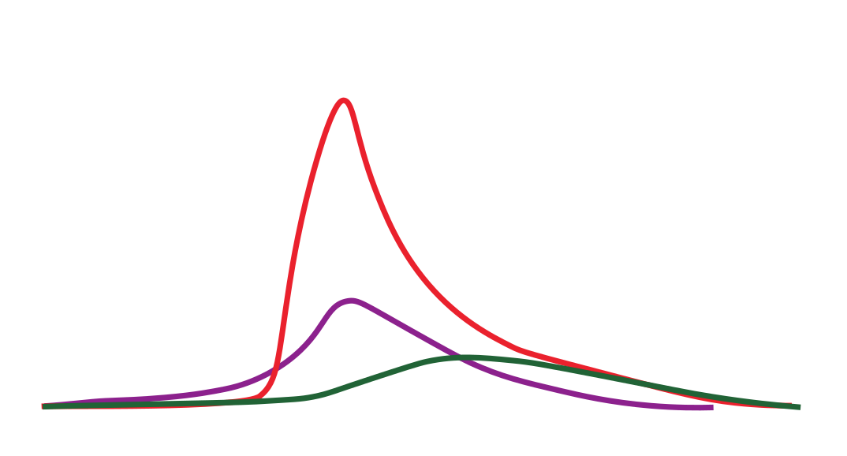
COVID19
Patient <65 ans, sans facteurs de risques
INF α/β
COVID19 léger
Niveau relatif de production
Charge virale
Cytokines de l’inflammation
0
t
0
Temps après l’infection par le SARS-CoV-2
Feuillet, Canard, Trautmann, 2020 (adapt. )

Slide 12
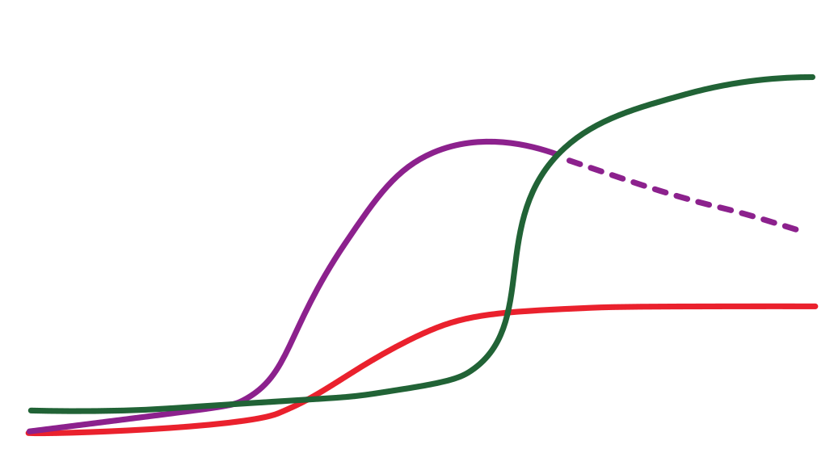
COVID19
Patient >65 ans, et/ou facteurs de risques (obésité, diabète,…)
Cytokines de l’inflammation
COVID19 sévère
Niveau relatif de production
Charge virale
INF α/β
0
t
0
Temps après l’infection par le SARS-CoV-2
Feuillet, Canard, Trautmann, 2020 (adapt. )

Slide 13
Quatre modes d’action potentiels pour les médicaments
COVID19
Cytokines de l’inflammation
Actifs sur la croissance virale
ANTIVIRAUX DIRECTS
ANTIVIRAUX INDIRECTS
Niveau relatif de production
Charge virale
INF α/β
Actifs sur les conséquences de l’infection
ANTI-INFLAMMATOIRES
STIMULANTS IMMUNITAIRES
0
t
0
Temps après l’infection par le SARS-CoV-2
Feuillet, Canard, Trautmann, 2020 (adapt. )

Slide 14
Comment découvre-t-on des médicaments ?
URGENCE
COVID19
Type de médicaments trouvés
Avantage/Inconvénient
Tests « haut débit » au hasard
(Chimiothèques)
Tous types
Mécanisme inconnu
Essais cliniques de A à Z
Re-positionnement au hasard
(Chimiothèques de médicaments)
Tous types
Mécanisme inconnu
Essais cliniques simplifiés
OUI
Re-positionnement homologue
(Médicaments voisins)
Antiviraux Directs
Mécanisme connu
Essais cliniques simplifiés
OUI
Leçons du VIH, Hépatite C
Dirigée par la cible
(Design intelligent)
Choisi
Mécanisme connu
Essais cliniques de A à Z
Notes:
L’observation a fourni depuis des millénaires des pistes…Blaise Cendrars et le traffic de Rhum (à une époque ou il était impossible de distinguer un CoV d’un Rhino, d’une grippe), Bourgogne versus Bordeaux, etc..

Slide 15
Médicaments antiviraux pour virus à ARN
Virus chroniques
ou persistants
Anticipation pandémies:
Ebola?
Chikungunya?
Dengue?
West-Nile?
Virus respiratoire syncytial?
Virus de Lassa?
Nipah?
Hendrah?
Coronavirus?
Norovirus?
Enterovirus?
…
Les traitements ont été des
succès considérables:
VIH/SIDA et Hépatite C
Notes:
En dehors du fait que la recherche a été négligée, il y a effectivement des énormes difficultés, par exemple de recrutement de patients pour des essai cliniques.

Slide 16
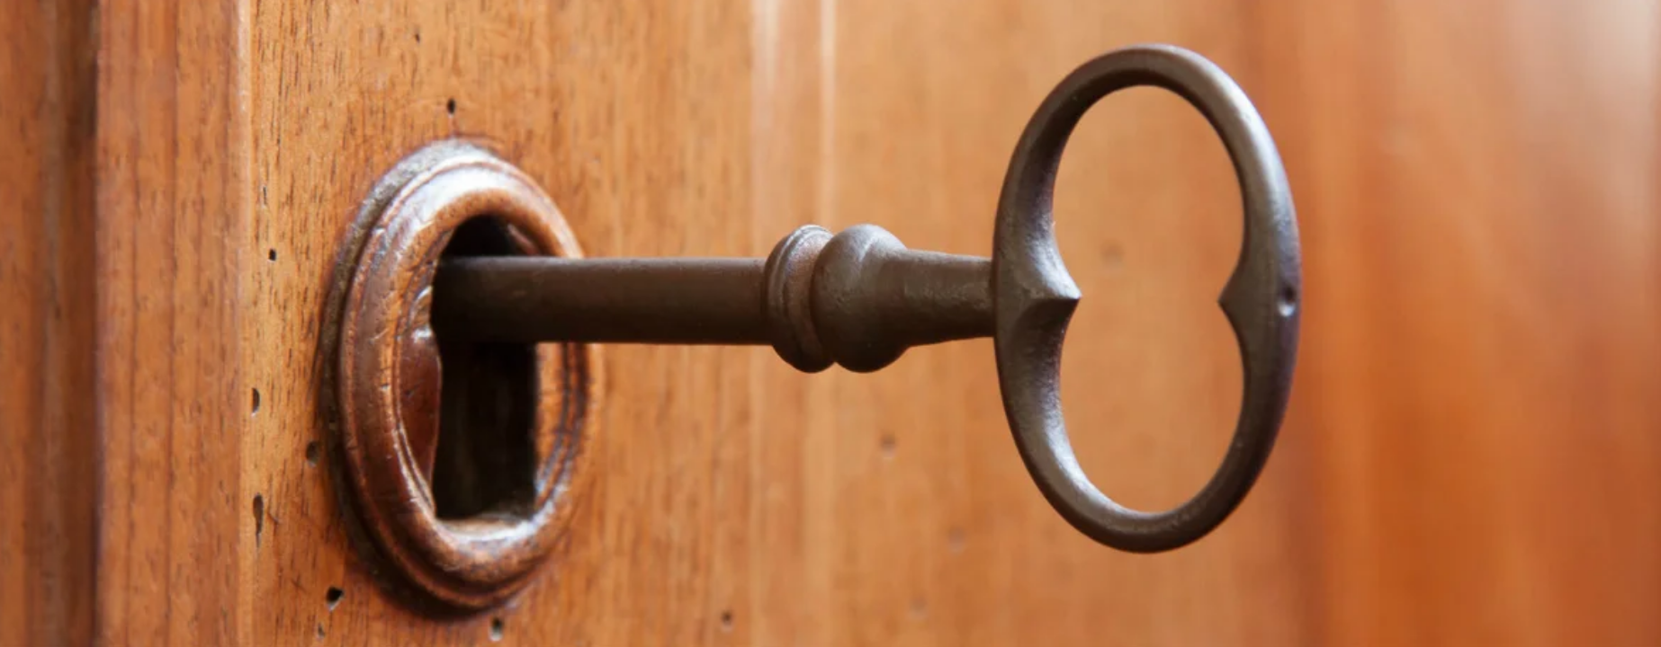
L’entrée
Comment un virus rentre-t-il dans une cellule?
Protéine virale
se liant au récepteur
S, Spike, spicule,…
Recepteur
ACE2

Slide 17
SARS-CoV-2 origin
La protéine S est un déterminant majeur du franchissement de la barrière d’espèce
Reconnaissance du
récepteur ACE2
Clivage par des protéases
cellulaires de la protéine S
Tracing the origins of SARS-COV-2 in coronavirus phylogenies, Sallard et al M/S 2020 36, 783-796
Tracing the origins of SARS-COV-2 in coronavirus phylogenies, Sallard et al M/S 2020 36, 783-796

Slide 18
Structure de la protéine S en complexe avec ACE2
SARS-CoV-2 origin
Structure of the SARS-CoV-2 spike receptor-binding domain bound to the ACE2 receptor
Jun Lan et al., Nature. 2020 May;581(7807):215-220. doi: 10.1038/s41586-020-2180-5. Epub 2020 Mar 30.

Slide 19
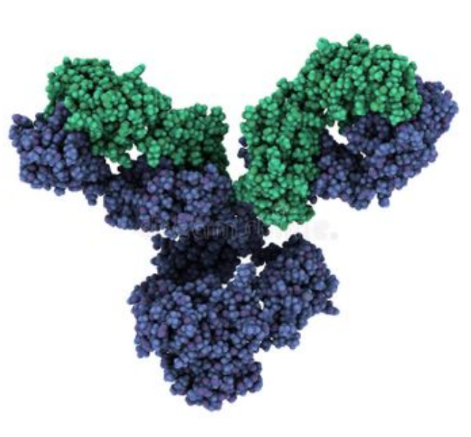
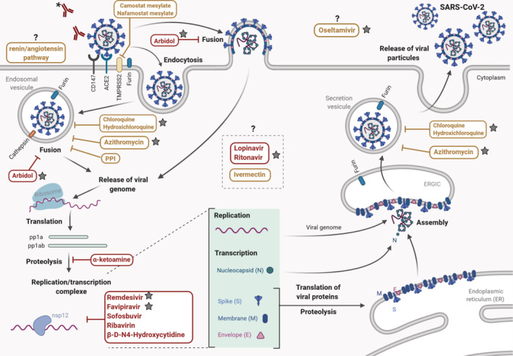
Connaître le virus pour savoir où et comment l’attaquer
Anticorps monoclonaux
.ai
Re-positionnement
homologue
Valle et al. 2020

Slide 20
Re-positionnement homologue : Analogues de Nucleos/tides
MUTATION
CATASTROPHIQUE
STOP
Terminaison de synthèse d’ARN
ARN
Polymérase
ARN
Polymérase
X
ARN viral copié
ARN viral copié
5'
C
A
G
G
U
A
C
A
5'
C
A
G
G
U
A
C
A
3'
G
U
C
C
A
U
G
U
C
G
G
U
A
U
3'
G
U
C
C
A
U
G
U
C
G
G
U
A
U
ARN viral
ARN viral
5'
C
A
G
G
U
A
C
A
C
C
A
U
A
Génome muté
non-fonctionnel
5'
Génome incomplet
5'
C
C
G
G
G
G
U
U
C
A
C
A
A
A
A
A
G
U
U
A
U
G
U
U
G
G
U
A
U
Notes:
20

Slide 21
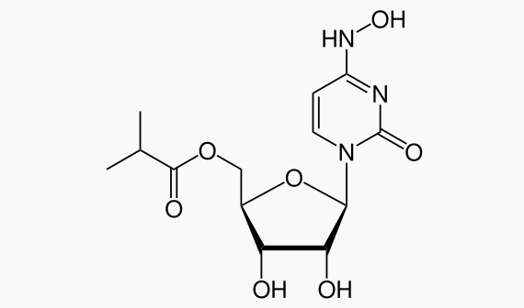
Determination of the mechanism of action: Molnupiravir
Molnupiravir
EIDD-2801 et MK-4482
Known for decades
Repurposed as an RNA virus mutagen
Developped by Merck
Currently phase II/III

Slide 22
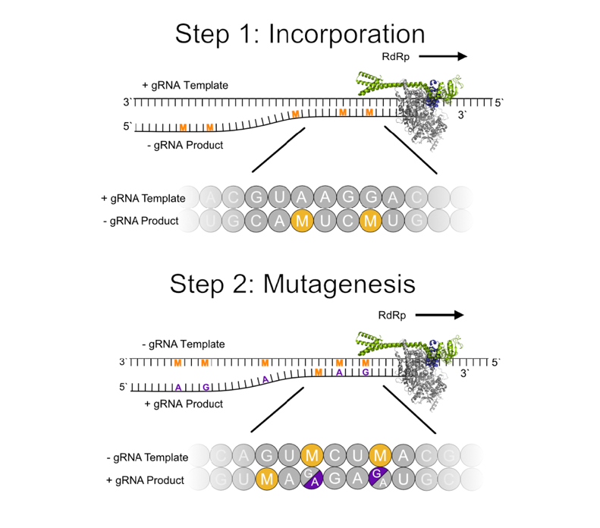
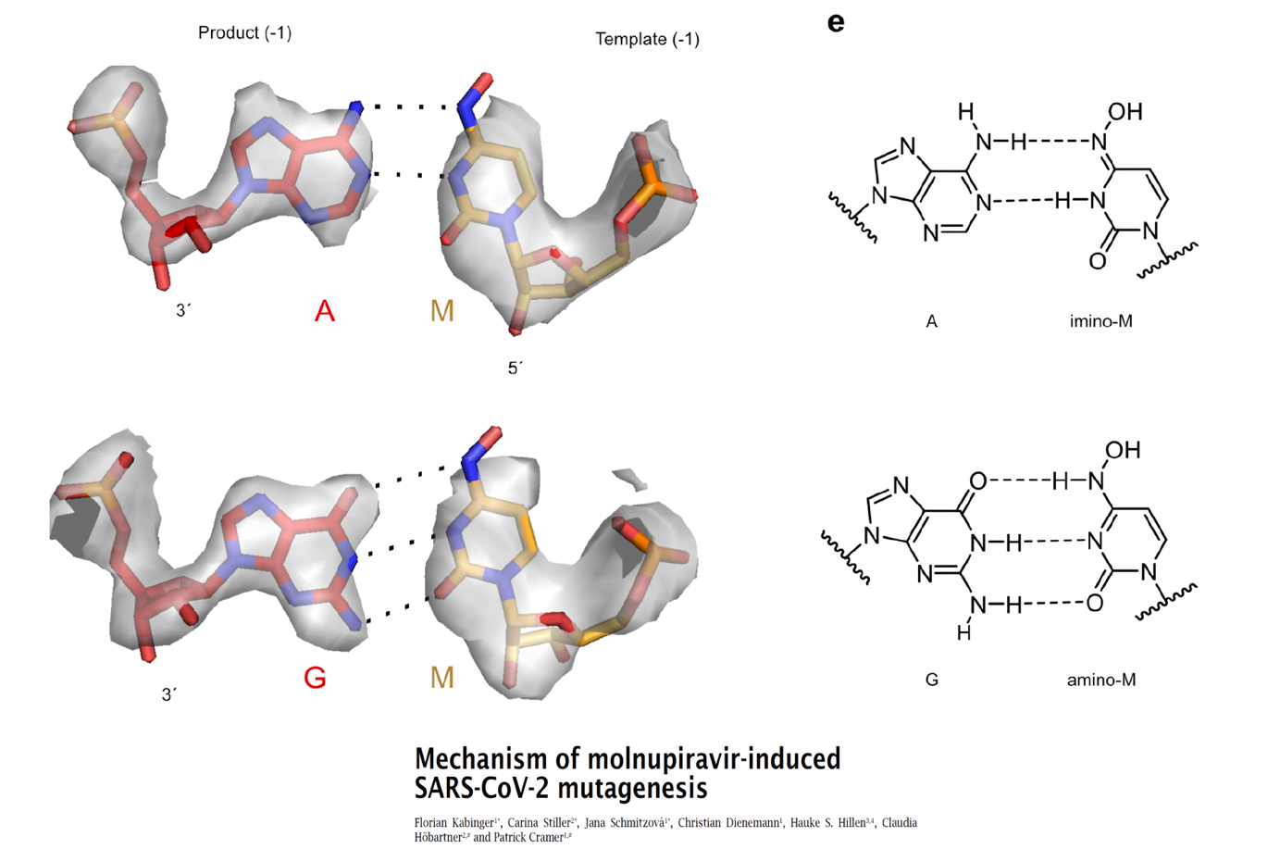
Determination of the mechanism of action: Molnupiravir

Slide 23
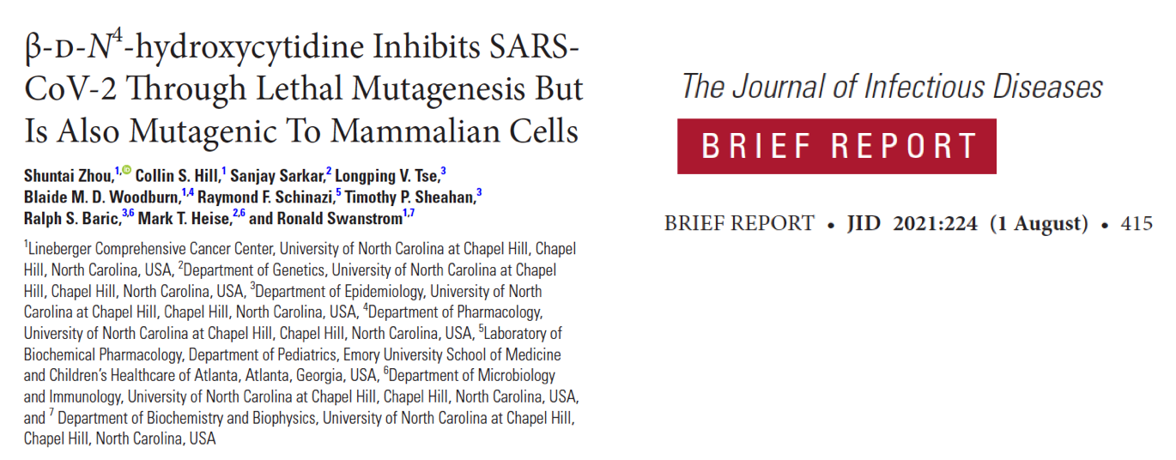
Determination of the mechanism of action: Molnupiravir

Slide 24
QUESTIONS LEGITIMES :
1- EFFETS à LONG TERME SUR LES PATIENTS?
2- EFFETS SUR L’APPARITION DE VARIANTS?

Slide 25
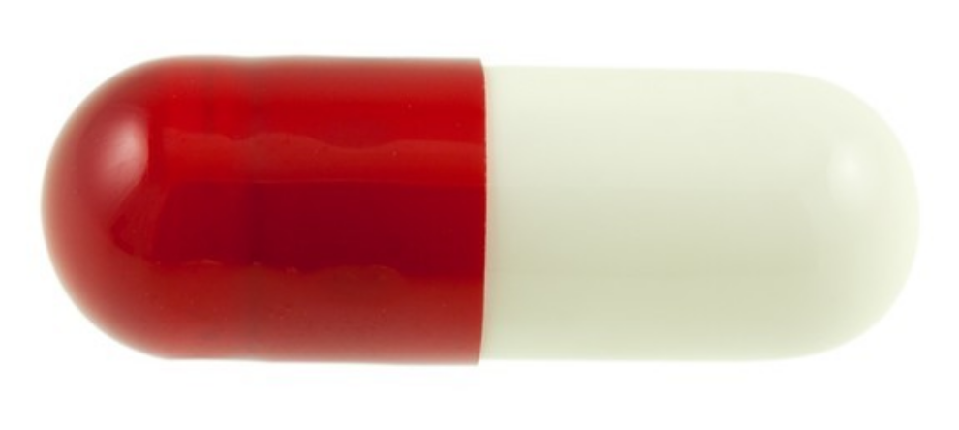
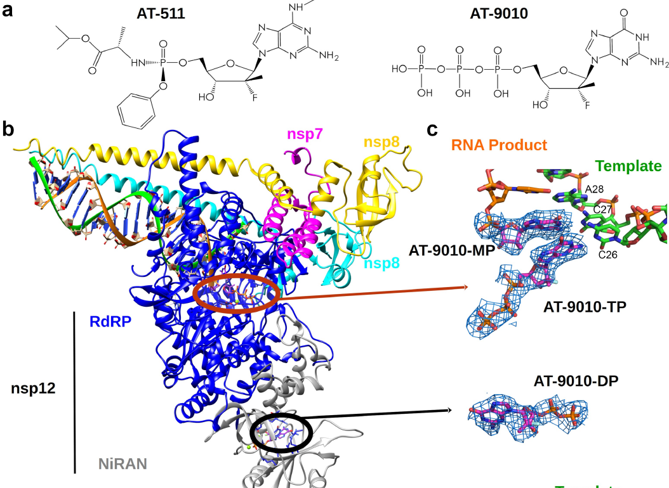
La recherche fondamentale est en amont du processus clinique
Forme du médicament
(Chimie médicinale,
virologie, formulation,…)
Forme active du
médicament dans
nos cellules
(Synthèse organique,
métabolisme,…)
Mécanisme d’action
du médicament
(Biologie structurale,
Cryo-EM, biochimie)
Contourne la résistance naturelle due à la réparation de l’ARN par l’ExoN du SARS-CoV-2
Shannon et al., soumis

Slide 26
Déterminer les mécanismes d’action des Analogues de Nucleos/tides
MUTATION
CATASTROPHIQUE
STOP
Terminaison de synthèse d’ARN
Molnupiravir
Ribavirin
Favipiravir
AT-527
Sofosbuvir
ARN
Polymerase
ARN
Polymerase
X
ARN viral copié
ARN viral copié
5'
C
A
G
G
U
A
C
A
5'
C
A
G
G
U
A
C
A
G
U
C
C
A
U
G
U
G
G
U
A
U
Remdesivir ?
G
U
C
C
A
U
G
U
C
G
G
U
A
U
3'
C
3'
ARN viral
ARN viral
5'
C
A
G
G
U
A
C
A
C
C
A
U
A
Génome muté
non-fonctionnel
5'
Génome incomplet
5'
C
C
G
G
G
G
U
U
C
A
C
A
A
A
A
A
G
U
U
A
U
G
U
U
G
G
U
A
U
Notes:
26

Slide 27
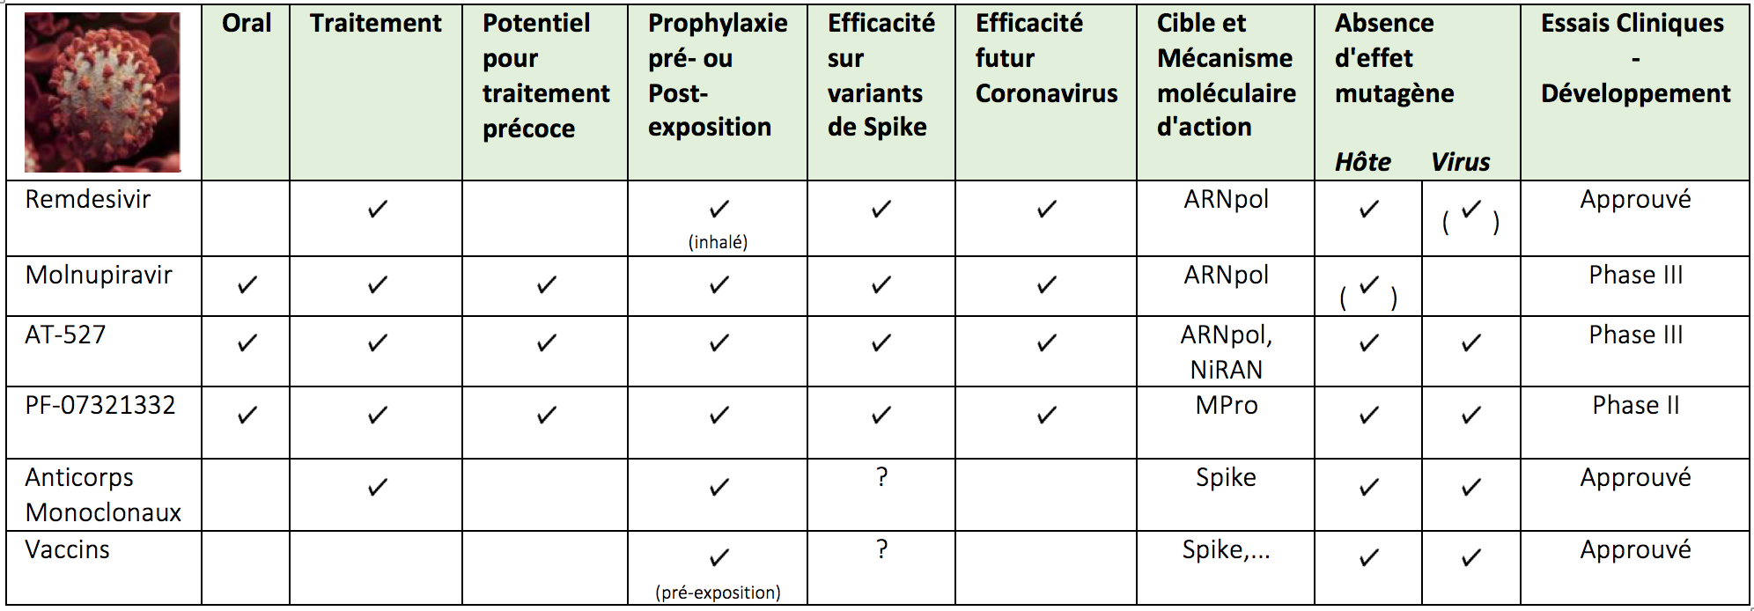
Quels sont les molécules disponibles ou proches de l’être?

Slide 28
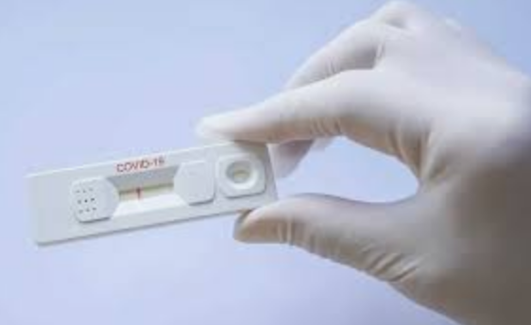
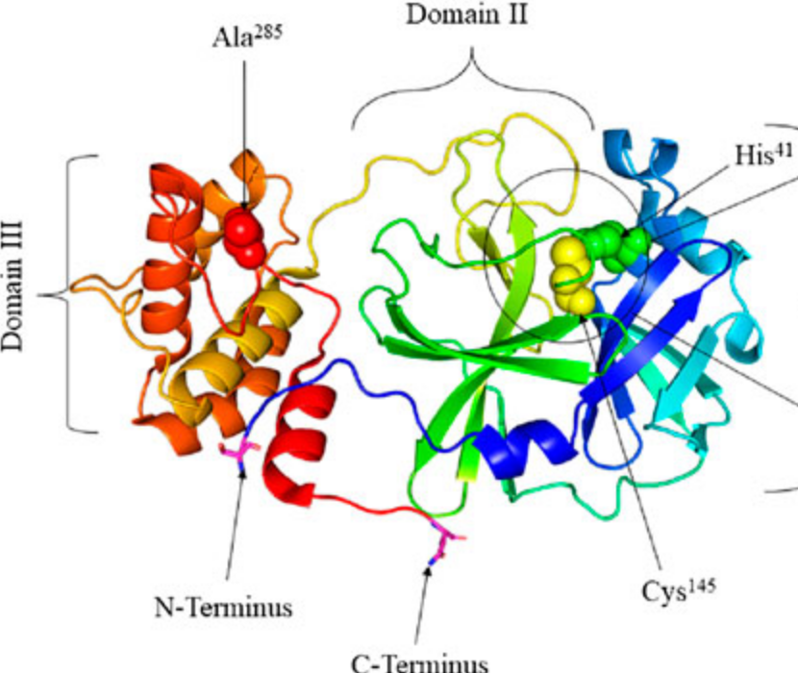
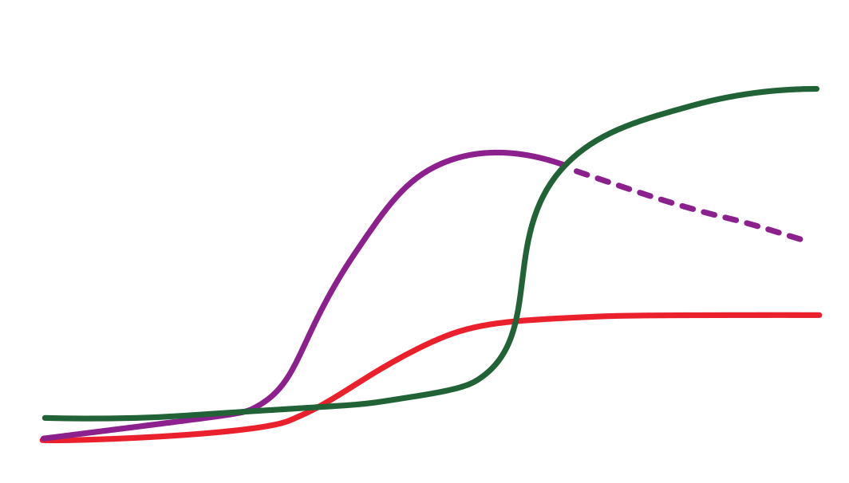
Les futurs traitements antiviraux directs
Un diagnostic accessible, fiable et rapide
Un mode d’administration simple
Conservation sur l’étagère, voie orale
Une absence totale d’effets secondaires
Prophylaxie, cas contact, début de symptômes
Une association de plusieurs cibles virales (multi-thérapies)
Puissance, spectre, résistance
Une anticipation personnalisée sur les facteurs de risque
Suis-je à risque? tests accessibles, fiables, rapides
Enjeu vital: Un investissement massif en amont
dans la recherche fondamentale et la connaissance

Slide 29
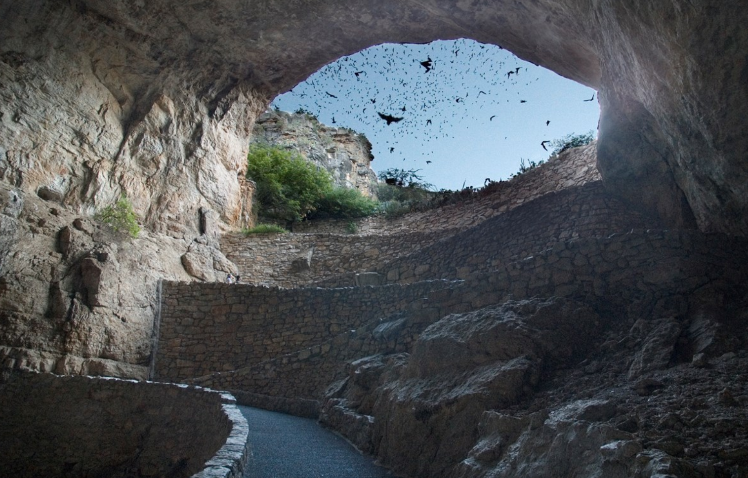
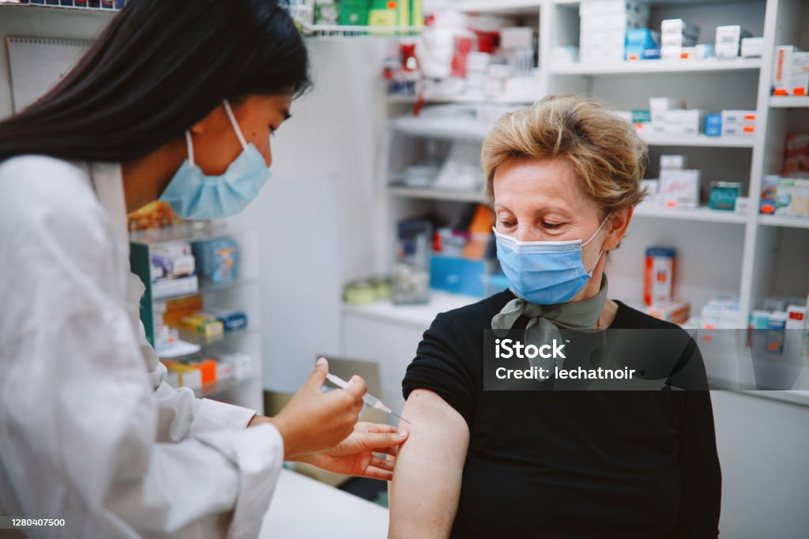
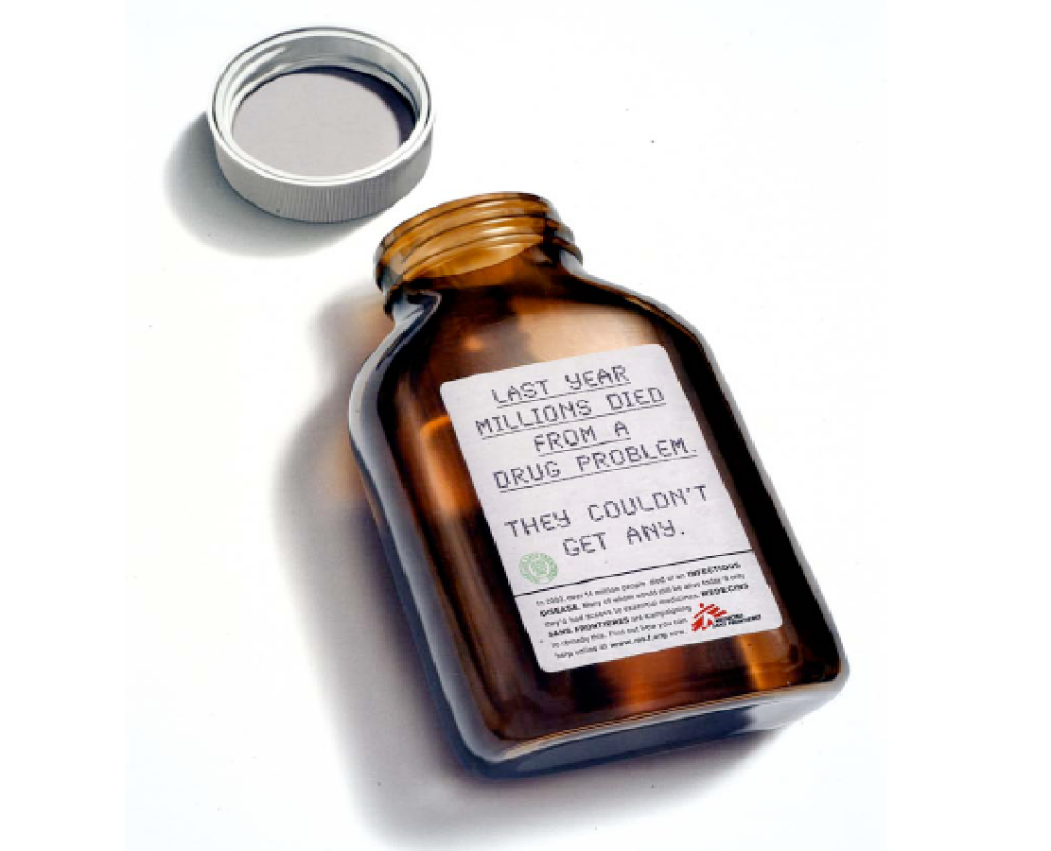
L’anticipation et la préparation des possibles futures émergences
Quelles sont les réponses scientifiques, médicales, sociétales, et politiques?
Agriculture et biodiversité
Vaccination
Médicaments
Observation, compréhension, respect
Défis technologiques, chronologiques
Diagnostic précoce, voie orale
NOUS NE POUVONS PAS NOUS PASSER DE LA SCIENCE
Technologie, ingénierie, médecine… sont basées sur la science , mais ne sont pas de la science
Notes:
The problem is that the next emerging virus can’t be predicted. So there

Slide 30
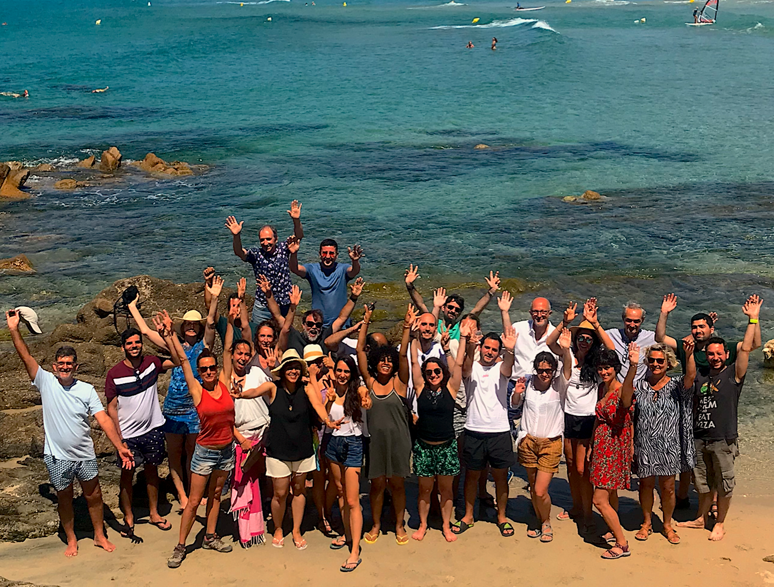
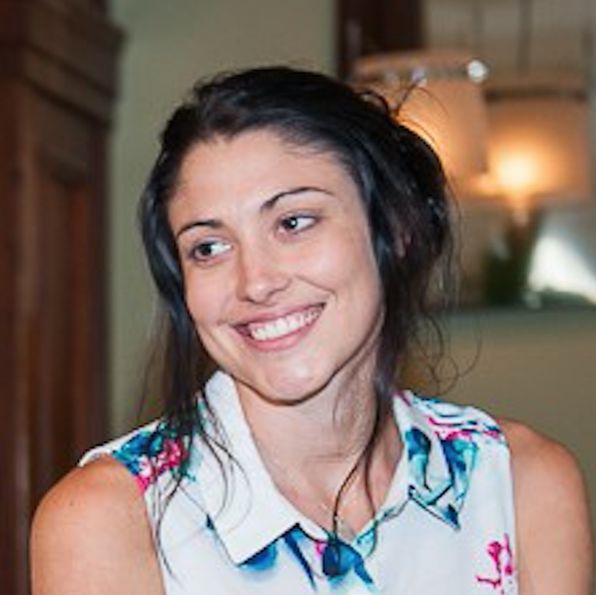
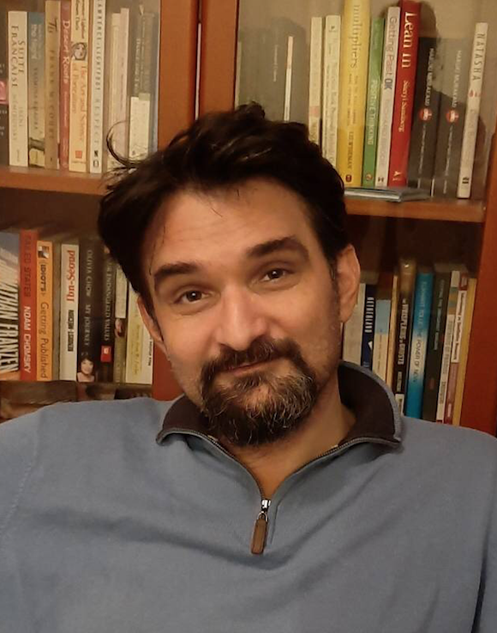
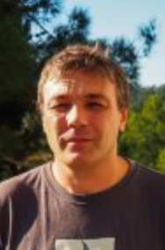
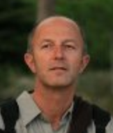
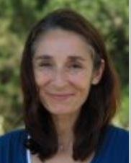
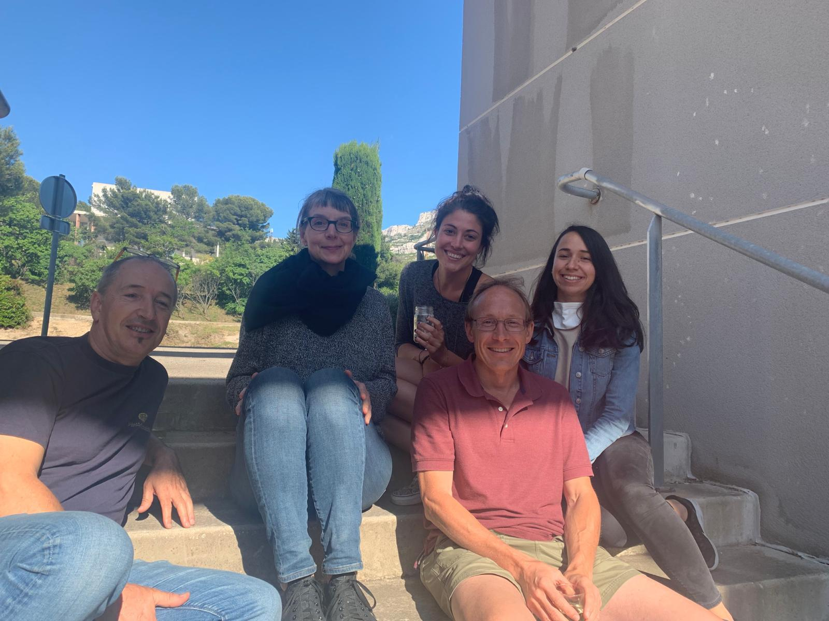
ATEA Pharmaceuticals
Boston
Jean-Pierre Sommadossi
Adel Moussa
Steven Good
Kai Lin
Infectious Virus work
IHU Méditerranée Infection
Bruno Coutard,
Franck Touret,
Géraldine Piorkowski
Xavier de Lamballerie
T-705 and T-1105 synth.
U. Hamburg, Germany
Johanna Huchting
Chris Meier
IMM Montpellier
Francoise Debart
J.J. Vasseur
Biortus
Chine
Yingxiao Zhu
Manfu Wang
Hui Shi
Jack Yan
AFMB Replicase structure
and Function Team
Ashleigh Shannon
Barbara Selisko
Véronique Fattorini
Bhawna Sama
François Ferron
Karine Alvarez
Etienne Decroly
Jean-Claude Guillemot
Cecilia Eydoux
Camille Falcou
Pierre Gauffre
Léo Lo Bello
Nadia Rabah
University of Colorado
Olve Peersen
ANR
REACTing

